Slide 1
简约论文答辩模板
答辩学生：OfficePLUS
指导教师：OfficePLUS

Slide 2
摘要
摘要又称概要、内容提要，意思是摘录要点或摘录下来的要点。摘要是以提供文献内容梗概为目的，不加评论和补充解释，简明、确切地记述文献重要内容的短文。其基本要素包括研究目的、方法、结果和结论。具体地讲就是研究工作的主要对象和范围，采用的手段和方法，得出的结果和重要的结论，有时也包括具有情报价值的其它重要的信息。

Slide 3
目录
01.
选题背景
总结归纳
04.
研究现状 | 研究目的及意义
创新亮点
02.
研究方法
05.
参考文献
调查法 | 观察法 | 文献法 | 实验法
参考文献
03.
研究内容
数据展示 | 数据对比 | 数据对比 | 图文对比

Slide 4
01.
选题背景
研究现状 | 研究目的及意义

Slide 5
研究现状
国内研究现状
国外研究现状
描述分析一下国内现在对该课题的研究成果及研究现状。审查研究的不足之处，即不涉及哪些方面，是否存在研究空白或研究不深入，尚未解决哪些理论问题。 解决，或者研究方法有哪些缺陷。 需要进一步研究。
描述分析一下国外现在对该课题的研究成果及研究现状。审查研究的不足之处，即不涉及哪些方面，是否存在研究空白或研究不深入，尚未解决哪些理论问题。 解决，或者研究方法有哪些缺陷。 需要进一步研究。

Slide 6
研究目的及意义
研究目的
研究意义
描述为什么要研究、研究它有什么价值，想要解决什么问题。
描述为什么要研究、研究它有什么价值，想要解决什么问题。
描述为什么要研究、研究它有什么价值，想要解决什么问题。
描述为什么要研究、研究它有什么价值，想要解决什么问题。
所写论文研究的意义一定要叙述的清晰并且是有一定的新意。次也要注意自己所使用的理论，是用什么理论证明此观点的，也要叙述清楚，否则难以有说服力。
所写论文研究的意义一定要叙述的清晰并且是有一定的新意。次也要注意自己所使用的理论，是用什么理论证明此观点的，也要叙述清楚，否则难以有说服力。

Slide 7
02.
多人联机模块

Slide 8
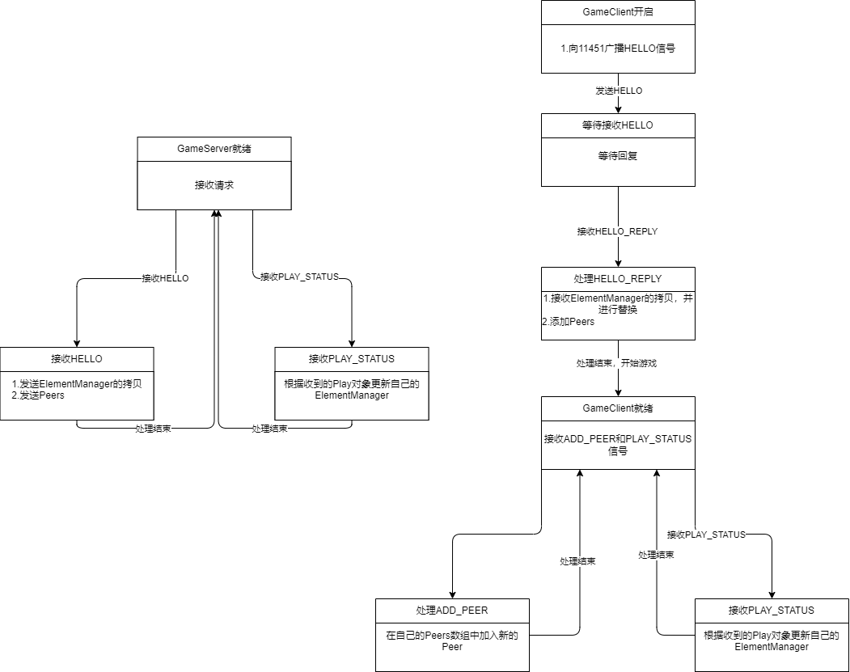
概括
坦克大战中，当玩家按下或松开方向键或空格键时，坦克的状态会发生改变，根据一个时刻的状态，我们可以按照相同的处理方法，演化出相同的结果，因此，只需在玩家的Play对象状态发生改变时，向所有的其他玩家发送状态更新信号就可以保证游戏的全局的同步性，这是联机模块的假设和实现方法。
此联机模块使用UDP协议交互，游戏数据的交换是快速的，小量的，使用UDP协议可以保证了数据传输的及时到达，最小化数据冗余。这个模块的模型是P2P模型，他假设所有玩家都在同一个局域网中。
在联机模块中，我自行定义了一套协议，保证数据正常交互。
右图是联机模块的状态机图，此图描述了基本的框架。首先，GameServer会开启，等待接收两个信息，一个是来自GameClient的HELLO信号，收到此信号后，服务器端会将ElementManager和所有Peer拷贝一份，其中Peer是同时进行游戏的玩家，通过IP和端口号保存其他玩家，然后夹在HELLO_REPLY信号中发给Client，同时Server向所有的其他Peer发送一个ADD_PEER信号，此Client收到HELLO_REPLY信号以后，就进入了就绪状态。此为GameClient开始阶段的工作。
在Client和Server就绪状态时，会收到两种信号，其中一种是ADD_PEER信号，此信号收到后会在自己的Peers数组中增加一个Peer。第二种是PLAY_STATUS信号，此信号表明其他Peer的状态正在改变，可以同时为Server和Client收到，Server和Client根据此信息更新对应的Play对象的状态。
当玩家按下按键后，会将修改后的状态向全部Peer广播，其他Peer收到后会进行处理并更新相应的状态。

Slide 9
代码细节
GameServer文件，主要的工作是处理HELLO信号，在这个Server线程运行后，会开放一个11451端口，其他Client会向这个端口交互。具体的逻辑在Task中处理，这个模块还使用了线程池，所有的信号都会使用线程池处理，防止阻塞Server和Client所处的线程。

Slide 10
03.
研究内容
数据展示 | 数据对比 | 数据对比 | 图文对比

Slide 11
数据展示
实验数据
实验数据
对研究数据进行描述分析实验数据结果需要能支撑整篇论文内容及成果
对研究数据进行描述分析实验数据结果需要能支撑整篇论文内容及成果

Slide 12
数据展示
实验数据
对研究数据进行描述分析，实验数据结果需要能支撑整篇论文内容及成果。实验数据是论证实验成果成立的有力支撑。描述清楚变化趋势,多放数据，少些文字。条理清晰，逻辑要吻合。展示的实验数据要真实有效，具有说服力。
 | 系列 1 | 系列 2 | 系列 3 | 系列 4 | 系列 5 | 系列 6
类别 1 | 4.3 | 2.4 | 2 | 4.3 | 2.4 | 2
类别 2 | 2.5 | 4.4 | 2 | 2.5 | 4.4 | 2
类别 3 | 3.5 | 1.8 | 3 | 3.5 | 1.8 | 3
类别 4 | 4.5 | 2.8 | 5 | 4.5 | 2.8 | 5

Slide 13
数据对比
对研究数据进行描述分析，实验数据结果需要能支撑整篇论文内容及成果实验数据是论证实验成果成立的有力支撑。
对研究数据进行描述分析，实验数据结果需要能支撑整篇论文内容及成果实验数据是论证实验成果成立的有力支撑。

Slide 14
04.
总结归纳
创新亮点

Slide 15
总结归纳
创新亮点
对论文创新点进行描述。创新点要区别于现有论文的内容。可以是方法创新，也可以是论点创新。
对论文创新点进行描述。创新点要区别于现有论文的内容。可以是方法创新，也可以是论点创新。
对论文创新点进行描述。创新点要区别于现有论文的内容。可以是方法创新，也可以是论点创新。

Slide 16
05.
参考文献
参考文献

Slide 17
参考文献
[1]刘国钧，陈绍业，王凤翥. 图书馆目录[M]. 北京：高等教育出版社，1957.15-18.
[2]辛希孟. 信息技术和信息服务国际研讨会论文集：A集[C]. 北京：中国社会科学出版社，1994.
[3]张筑生. 微分半动力系统的不变集[D]. 北京：北京大学数学系数学研究所，1983.
[4]冯西桥. 核反应堆压力管道和压力容器的LBB分析[R]. 北京：清华大学核能技术设计研究院，1997.
[5] Gill,R. Mastering English Literature[M] . London: Macmillan,1985.
[6]金显贺，王昌长，王忠东，等. 一种用于在线检测局部放电的数字滤波技术[J].清华大学学报（自然科学版），1993，33⑷：62-67.

Slide 18
致谢
可以抒发个人情感的部分，论文致谢部分讲究追求真情实感，因此在写论文致谢部分时一定要真诚、实实在在。
首先，致谢需要内容详细，言语诚恳。
其次，向在论文写作过程中帮助过你的老师进行致谢，可以写该老师对本次论文的关键性指导与问题的解决，对论文的实验部分提供的帮助等。
最后感谢帮助过本研究的所有人员。

Slide 19
简约论文答辩模板
答辩学生：OfficePLUS
指导教师：OfficePLUS

Slide 20
OfficePLUS.cn
标注
字体使用
行距
素材
声明
作者
中文：微软雅黑
英文：Arail
标题 1.0
正文 1.5
图片素材来源于Pexels
本网站所提供的任何信息内容（包括但不限于 PPT 模板、Word 文档、Excel 图表、图片素材等）均受《中华人民共和国著作权法》、《信息网络传播权保护条例》及其他适用的法律法规的保护，未经权利人书面明确授权，信息内容的任何部分(包括图片或图表)不得被全部或部分的复制、传播、销售，否则将承担法律责任。
心向彼岸花

